Slide 1
캡스톤디자인 주간보고
1 조 O&Y
2019. 11. 05
이종호 홍은표
황세연 성하민

Slide 2
지난주 업무 내용
10/29
10/30
11/1
11/2
구글 어시스턴트 언어 설정
구글
어시스턴트
명령어 추가
실험
제품 외관 논의
부품 구매
구글 어시스턴트 명령어 추가 실험
구글 어시스턴트 핫워드 추가
구글 어시스턴트 명령어 추가
제품 외관
도면 제작

Slide 3
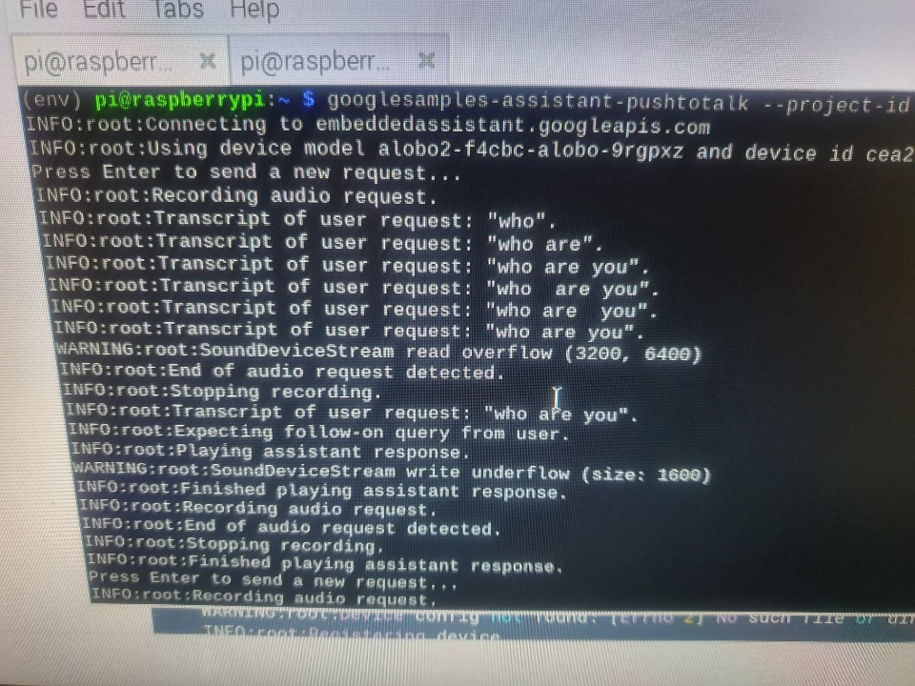
지난주 업무 성과
구글 어시스턴트
개요
지난 주 google assistant 설치 한 후 어시스턴트에 질문을 하면 적절한 답변을 출력하는 것 까지 확인 완료하였다. 이 후, 어시스턴트 언어 설정을 한국어로 바꾸고, 어시스턴트에 O&Y팀이 특정 명령어를 추가하여 알로보만의 명령어와 대답을 제작할 것을 계획하였다.

Slide 4
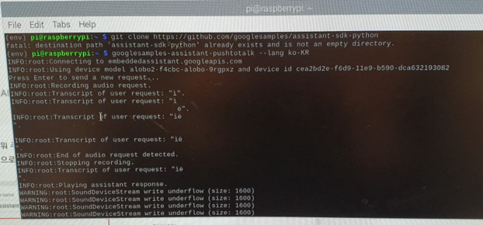
지난주 업무 성과
어시스턴트 언어 변경
실행 결과
어시스턴트를 실행할 때, 실행 명령어 뒤에 –-lang ko-KR 를 추가하면 어시스턴트가 한국어로 실행된다. 테스트 결과, 한국어를 잘 인식한다.

Slide 5
지난주 업무 성과
어시스턴트 명령어 추가
실행 순서
공식 문서(10/29) → Snowboy(11/1) → IFTTT(11/1) → Dialogflow(11/2)

Slide 6
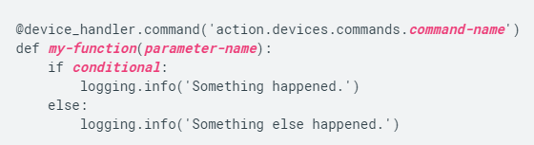
지난주 업무 성과
어시스턴트 명령어 추가
공식 문서(10/29)
처음엔 공식 문서에 나온 함수를 pushtotalk.py에 추가해 명령어를 추가하려 했으나, 해당 함수는 몇 가지 정해진 커맨드만 추가할 수 있었다.

Slide 7
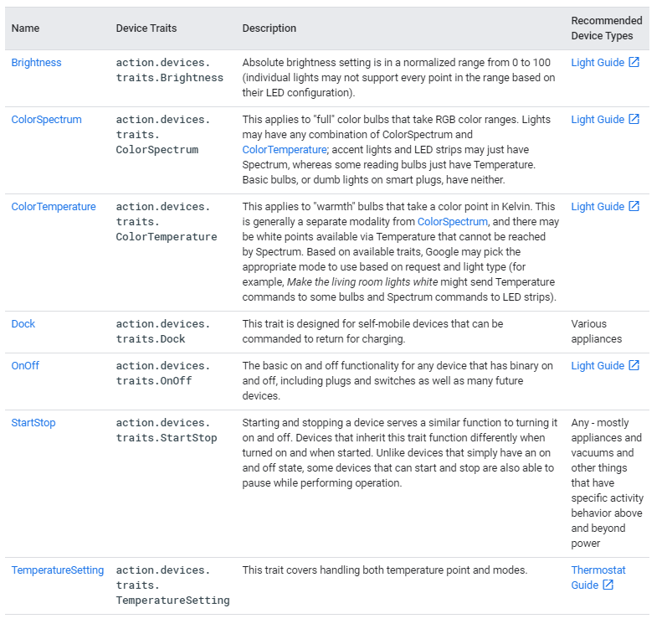
지난주 업무 성과
어시스턴트 명령어 추가
공식 문서(10/29)
제공되는 커맨드들은 어시스턴트로 다른 장치를 제어하는 커맨드로, 위 표에 나와있는 기능들만 사용 가능하다.

Slide 8
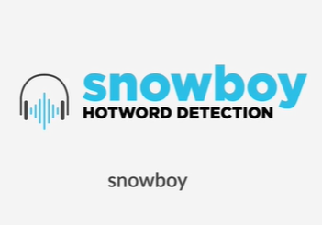
지난주 업무 성과
어시스턴트 명령어 추가
Snowboy
Snowboy는 음성 AI 스피커 핫워드(시작 단어, 인식 단어)를 추가하는 라이브러리이다. 핫워드란 “hey siri”, “Ok google”, “하이 빅스비”와 같이 AI 스피커를 실행시키는 말이나 키워드를 뜻한다.

Slide 9
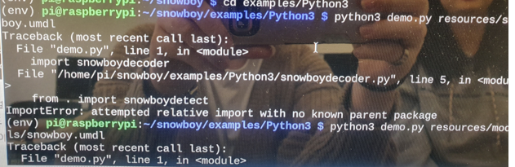
지난주 업무 성과
어시스턴트 명령어 추가
Snowboy 설치(11/1)
Snowboy 공식 문서와 블로그 게시물들을 참조하여 설치를 진행하였으나 실행 과정에서 계속해서 ImportError라는 오류가 발생하였다.

Slide 10
지난주 업무 성과
어시스턴트 명령어 추가
Snowboy 설치(11/1)
오류가 난 곳은 Snowboy.umdl 파일이었고 원인은 snowboydetect 파일의 위치였다. 이 파일은 ~/snowboy/examples/Python3 위치에 있는데 import 구문은 snowboy.umdl 파일의 위치인 ~/snowboy/examples/Python3/resources/models에서 snowboydetect 파일을 import 하였기 때문에 에러가 난 것이었다. 우리는 import 구문에서 디렉토리 위치를 제거함으로써 이 오류를 해결할 수 있었다.

Slide 11
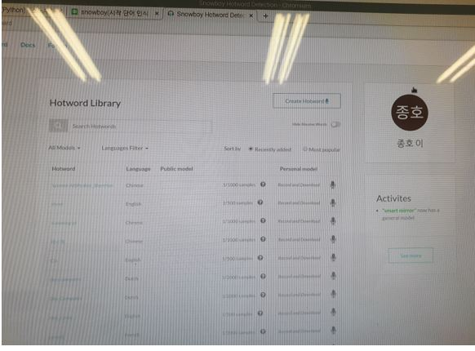
지난주 업무 성과
어시스턴트 명령어 추가
Snowboy 실행(11/1)
핫워드 생성은 스노우보이 공식 홈페이지에서 가능하다. 로그인 하여 왼쪽 상단에 creat_hotword를 누른다.

Slide 12
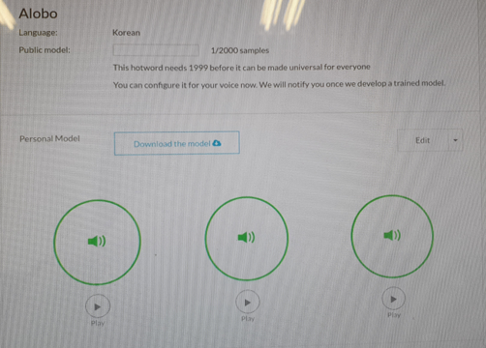
지난주 업무 성과
어시스턴트 명령어 추가
Snowboy 실행(11/1)
핫워드를 녹음한 후, 해당 파일을 내려받아 우리 기계에 설치 된 snowboy 디렉터리 안에 파일을 저장한다.

Slide 13
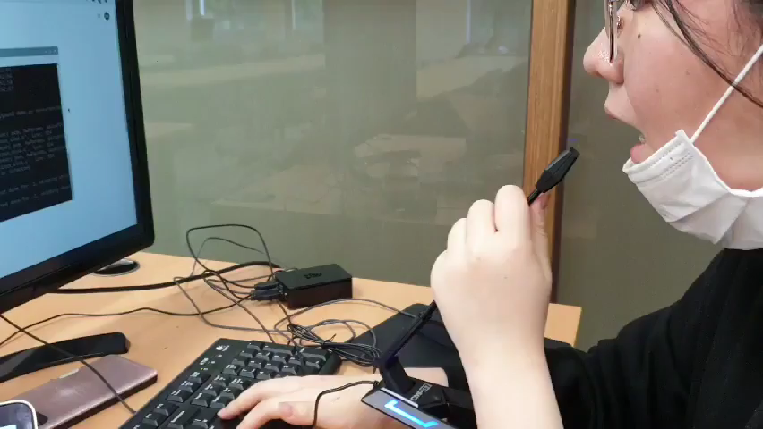
지난주 업무 성과
어시스턴트 명령어 추가
Snowboy 실행(11/1)
“알로보”를 말하면 기계에서 ‘띵’소리가 나며 반응하지만 “스노우보이＂라고 불렀을 때는 반응하지 않는걸 알 수 있다. 아직은 목소리 샘플들이 적어서 비슷한 소리에도 반응하는 수준이다.

Slide 14
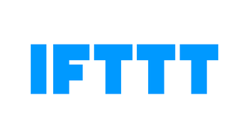
지난주 업무 성과
어시스턴트 명령어 추가
IFTTT
IFTTT는 어시스턴트에 명령어를 추가하여 기기를 제어하는 서비스이며, 구글과는 별개의 회사이다. 하지만 명령어를 추가할 때, 반드시 작업 서비스를 연결해 IFTTT에서 제공하는 작업을 추가해야 한다.

Slide 15

지난주 업무 성과
어시스턴트 명령어 추가
Dialogflow
Dialogflow는 2016년 구글이 인수한 챗봇을 만드는 플랫폼으로 사용자가 직접 손쉽게 명령어를 추가할 수 있고, 추가한 명령어를 어시스턴트와 통합할 수 있다.

Slide 16
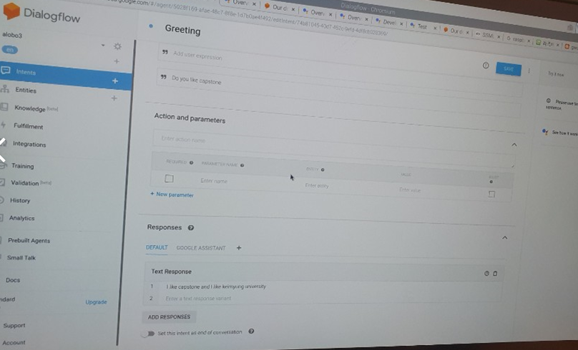
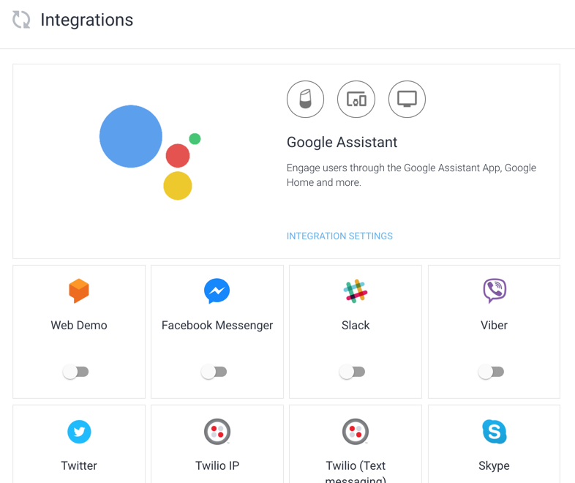
지난주 업무 성과
어시스턴트 명령어 추가
Dialogflow 실행(11/2)
구글 액션 콘솔에서 명령어를 생성하고 integration 창을 통해 구글 어시스턴트와 통합해준다.

Slide 17
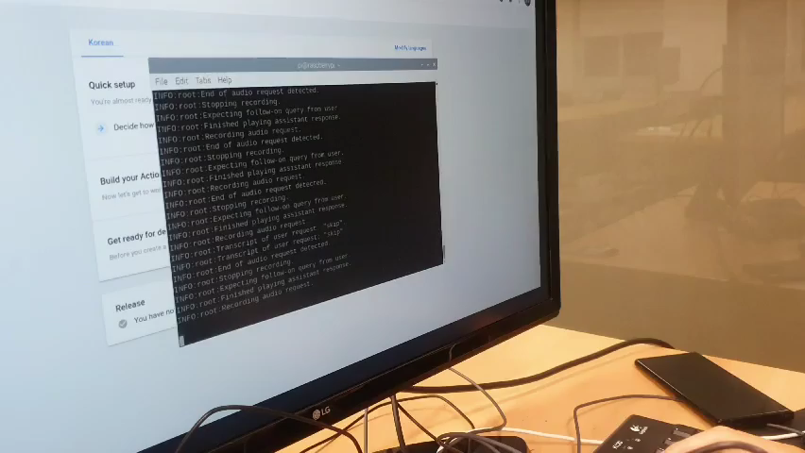
지난주 업무 성과
어시스턴트 명령어 추가
설정 완료
명령어: Do you like Capstone?
대답 : I like Capstone and I like keimyung university.

Slide 18
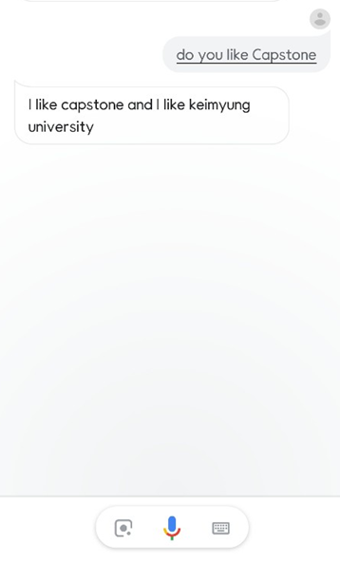
지난주 업무 성과
어시스턴트 명령어 추가
기타 내용
Dialogflow로 추가한 명령어는 액션 콘솔로 생성한 프로젝트로 라즈베리파이에 설치된 어시스턴트 프로그램에서뿐만 아니라 같은 계정의 모바일 어시스턴트 앱에서도 작동한다. 단, 모바일 어시스턴트 앱에서 추가한 명령어는 라즈베리파이에 설치된 프로그램에서는 작동하지 않았다.

Slide 19
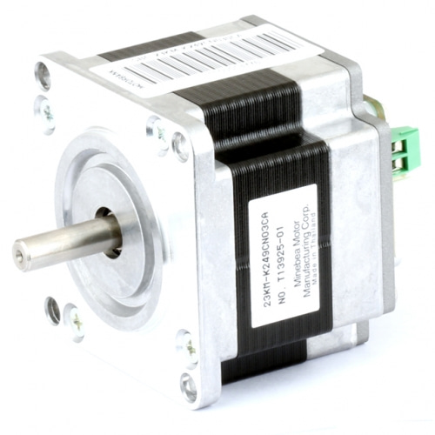
지난주 업무 성과
제품 외관 논의
개요
우리가 가진 모터(NK247) 2개를 이용하여 상하, 좌우를 제어하기 위해 어떻게 외관을 구성할 것인지 논의하였다.

Slide 20
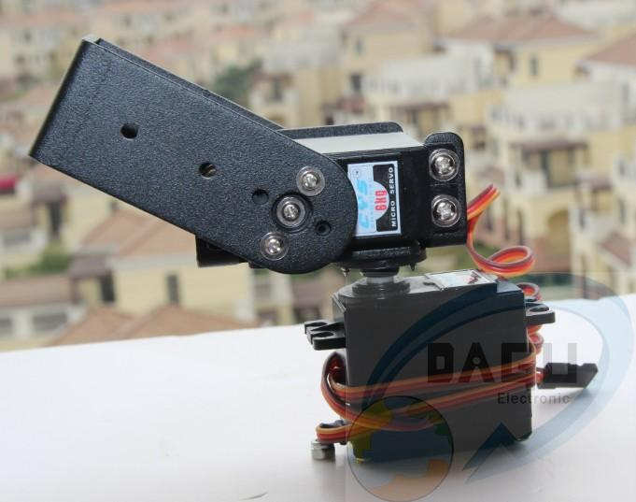
지난주 업무 성과
제품 외관 논의
Pan&Tilt 방식
Pan&Tilt 방식은 모터를 Bracket과 연결하여 상하, 좌우로 움직일 수 있게 한다. 우리는 이 방식에서 아이디어를 얻어 Bracket안에 모터를 넣고 연결된 카메라를 통해 상하좌우로 회전 할 수 있게 하려고 한다.
문제점
시중에 나와있는 Bracket 중에는 우리 모터와 사이즈가 맞는 것이 없다.

Slide 21
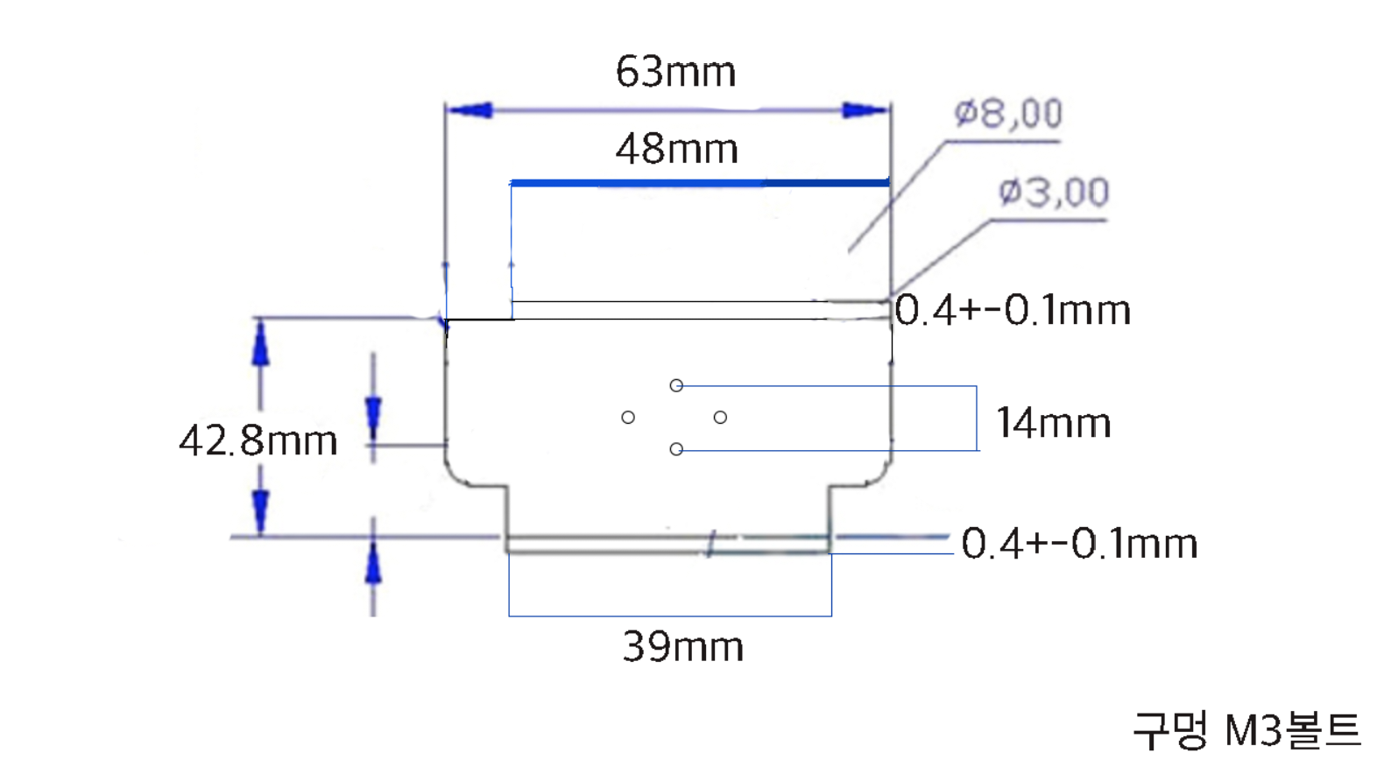
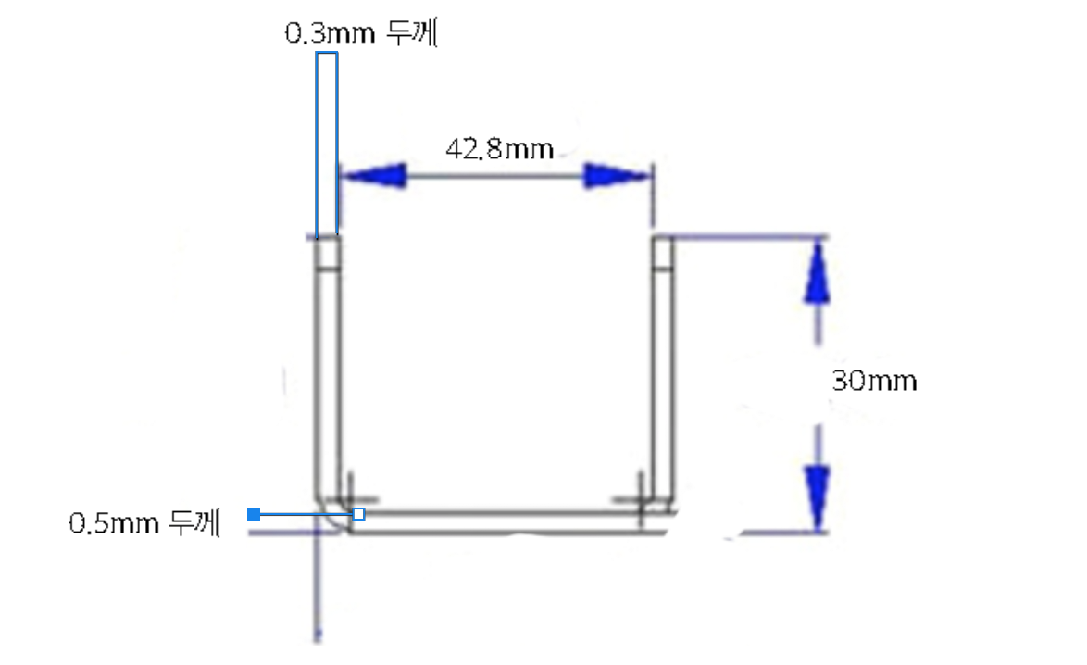
지난주 업무 성과
제품 외관 논의
결론
3D 프린터로 Bracket을 직접 제작하기로 하였으며, 위 그림은 제작을 위해 그린 도면이다.

Slide 22
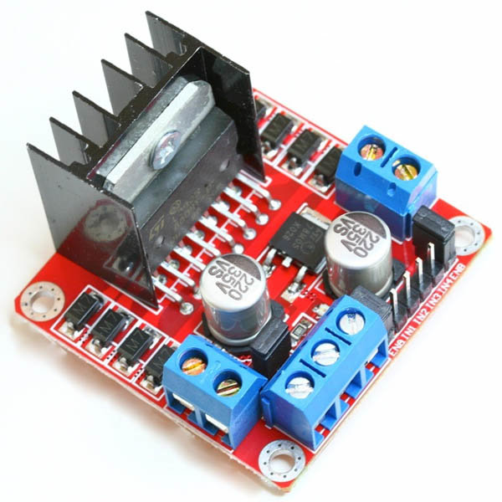
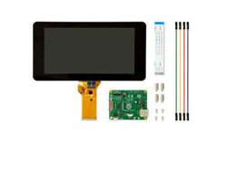
지난주 업무 성과
부품 구매
개요
제품 제작에 사용할 스텝모터 드라이버, 초음파 센서, 터치스크린을 구매하였다.

Slide 23
다음주 업무 목표
소프트웨어
구글 어시스턴트 한글 명령어 추가
Snowboy와 구글 어시스턴트 통합
하드웨어
스텝모터 드라이버 및 초음파 센서 테스트
라즈베리파이 터치스크린 테스트

Slide 24
Thank you

